Slide 1
¿Qué es CDN?

Slide 2
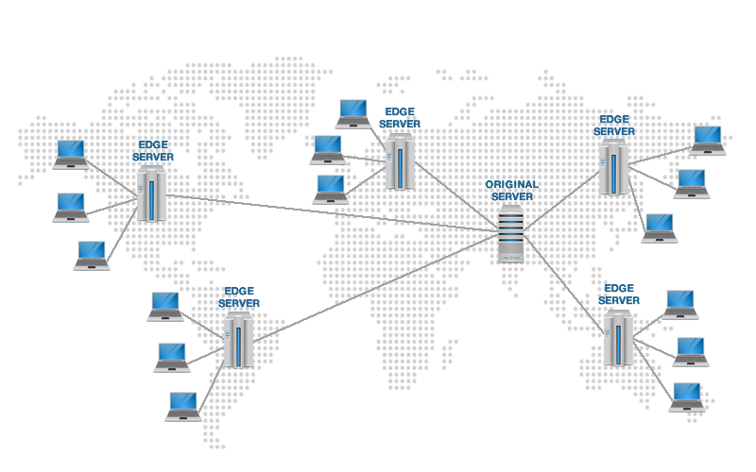
Concepto
CDN significa Content Delivery Network o Red de Distribución de Contenidos.
Se trata de conjuntos (por lo general bastante grandes) de servidores sincronizados entre sí y preparados para servir contenido estático desde diversos puntos del planeta.
Su objetivo principal es el de disminuir el tiempo de carga de una página web

Slide 3
Ventajas
Carga Rápida:
Los CDNs están distribuidos globalmente, lo que significa que los recursos se cargan desde el servidor más cercano al usuario. Esto reduce el tiempo de carga, mejorando la experiencia del usuario.
Reducción de Carga del Servidor:
Al servir archivos a través de un CDN, reduces la carga en tu propio servidor. Esto es especialmente útil si esperas un gran volumen de tráfico, ya que el CDN puede manejar múltiples solicitudes simultáneamente.
Caché Eficiente:
Los CDNs almacenan en caché los archivos, lo que significa que los navegadores pueden reutilizar los recursos en lugar de descargarlos de nuevo en cada visita. Esto acelera las cargas en visitas repetidas.

Slide 4
Ventajas
Facilidad de Uso:
Integrar bibliotecas a través de un CDN es fácil y rápido. Solo necesitas incluir una línea de <script> en tu HTML, lo que te ahorra tiempo en configuraciones y empaquetado.
Acceso a Versiones Estables:
Puedes especificar versiones concretas de bibliotecas, asegurando que tu aplicación siempre utilice versiones estables. Además, si hay una nueva versión que quieres probar, puedes cambiar fácilmente el enlace.
Seguridad:
Los principales proveedores de CDN suelen tener características de seguridad mejoradas, como la mitigación de DDoS, que protegen tus recursos y usuarios.
Confiabilidad:
Los CDNs están diseñados para manejar fallos. Si un servidor en la red no está disponible, el CDN redirige automáticamente las solicitudes a otros servidores en la red, asegurando que los recursos permanezcan disponibles.

Slide 5
Desventajas
Dependencia Externa:
Si el CDN tiene un problema técnico o está fuera de servicio, tus recursos también pueden no estar disponibles. Aunque esto es poco común, puede suceder.
Problemas de Compatibilidad:
En raras ocasiones, las versiones de bibliotecas pueden no ser compatibles entre sí. Esto puede causar problemas si tu aplicación depende de una versión específica.
Privacidad:
Al utilizar un CDN, estás enviando solicitudes a un servidor externo. Esto puede ser un problema si estás preocupado por la privacidad de los datos del usuario o la seguridad.
Caché Obsoleta:
En algunos casos, los navegadores pueden almacenar en caché versiones antiguas de archivos de un CDN, lo que puede causar problemas si se realizan actualizaciones en la biblioteca.

